Slide 1
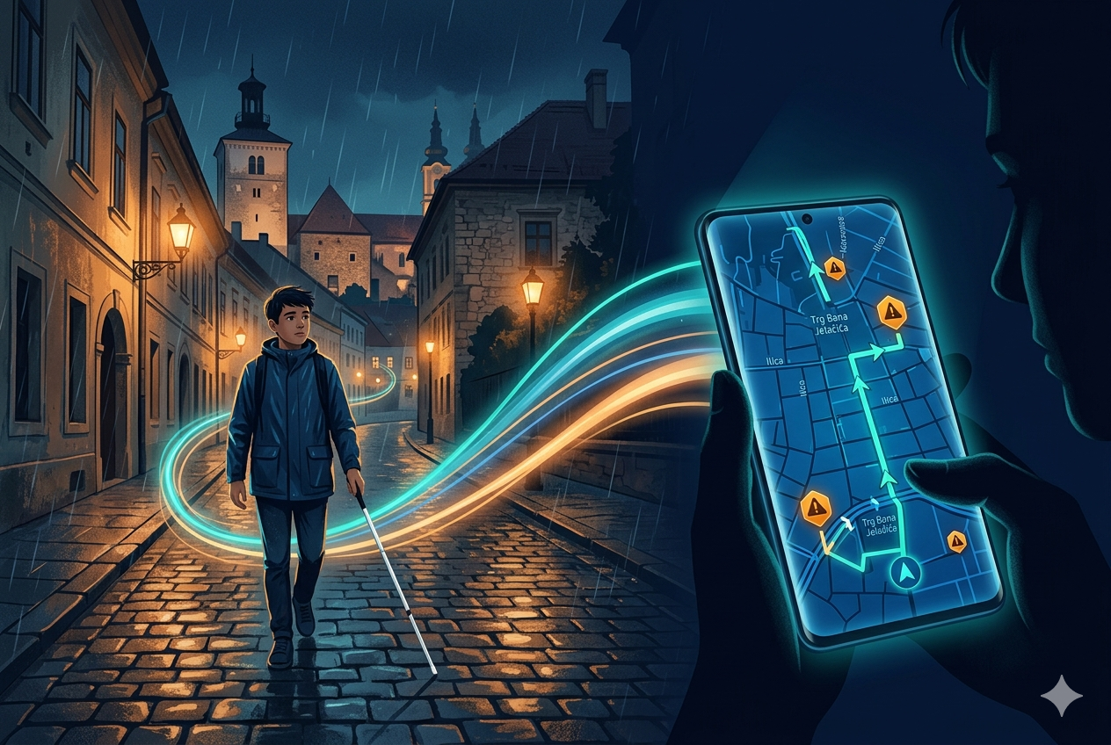



Samsung Challenge 2026
Vidim Drugačije
Iskustvo slijepih osoba u suvremenom gradu i uloga tehnologije u poboljšanju njihove svakodnevice
Andrić · Šurlan · Dasović · Stojanović · Lopac · Šutalo Barić

Slide 2
Sadržaj
1.
Odabir teme
6.
Simulacija iskustva: bijeli štap
2.
Zašto ova tema
7.
Video: Vidim Drugačije
3.
Kako smo istražili temu
8.
Digitalni alat: Putem po Zagrebu
4.
Posjet udruzi PUŽ
9.
Tim i dojmovi
5.
Posjet Knjižnici za slijepe
10.
Zaključak

Slide 3

Odabir teme
Zadatak
Spojiti modernu i AI tehnologiju s ciljevima održivog razvoja UN-a.
10. cilj OOR
Smanjenje nejednakosti unutar i između država.
Cilj 10
Održivog razvoja
Tema
Unutar tog cilja nametnula se tema slijepih i slabovidnih osoba u svakodnevnom životu.

Slide 4
Zašto ova tema
Zagreb ima oko 15.000 osoba s invaliditetom i nekoliko tisuća slijepih i slabovidnih.
Svaki dan nailaze na prepreke koje većini nisu vidljive: kocke u centru, oštećene rampe, tramvajske stanice bez audio najave, knjige koje ne mogu pročitati.
Odlučili smo ovaj problem ne samo istražiti, nego ga i osobno iskusiti.
15.000
osoba s invaliditetom u Zagrebu
30-40%
pločnika u centru pokriveno kaldrmom
0
10
Cilj održivog razvoja
Smanjenje nejednakosti unutar i između država
digitalnih alata za navigaciju slijepih u HR

Slide 5
Kako smo istražili temu
1
Što postoji u svijetu
BlindSquare, NaviLens, Moovit, Be My Eyes — digitalni alati za slijepe u razvijenim gradovima.
2
Posjet udruzi PUŽ
Uvid u tehnologiju koju slijepe osobe koriste svakodnevno i razgovor s korisnicima.
3
Posjet Knjižnici za slijepe
Knjižnica grada Zagreba — oprema, zvučne knjige, taktilne karte i razgovor sa zaposlenicima.
4
Posjet Hrvatskom savezu slijepih
Stanje pristupačnosti u gradu, inicijative saveza i suradnja s gradom.

Slide 6
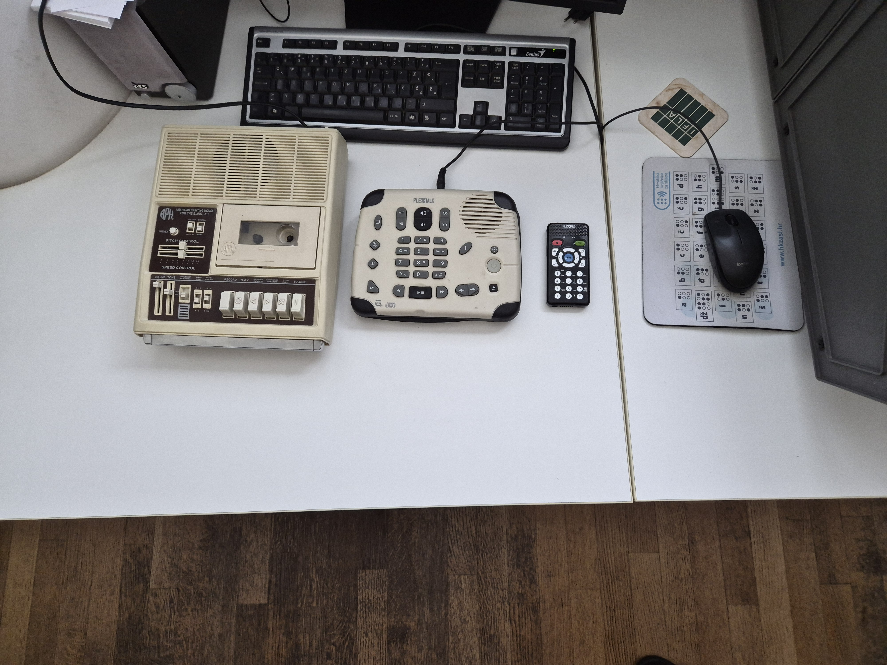
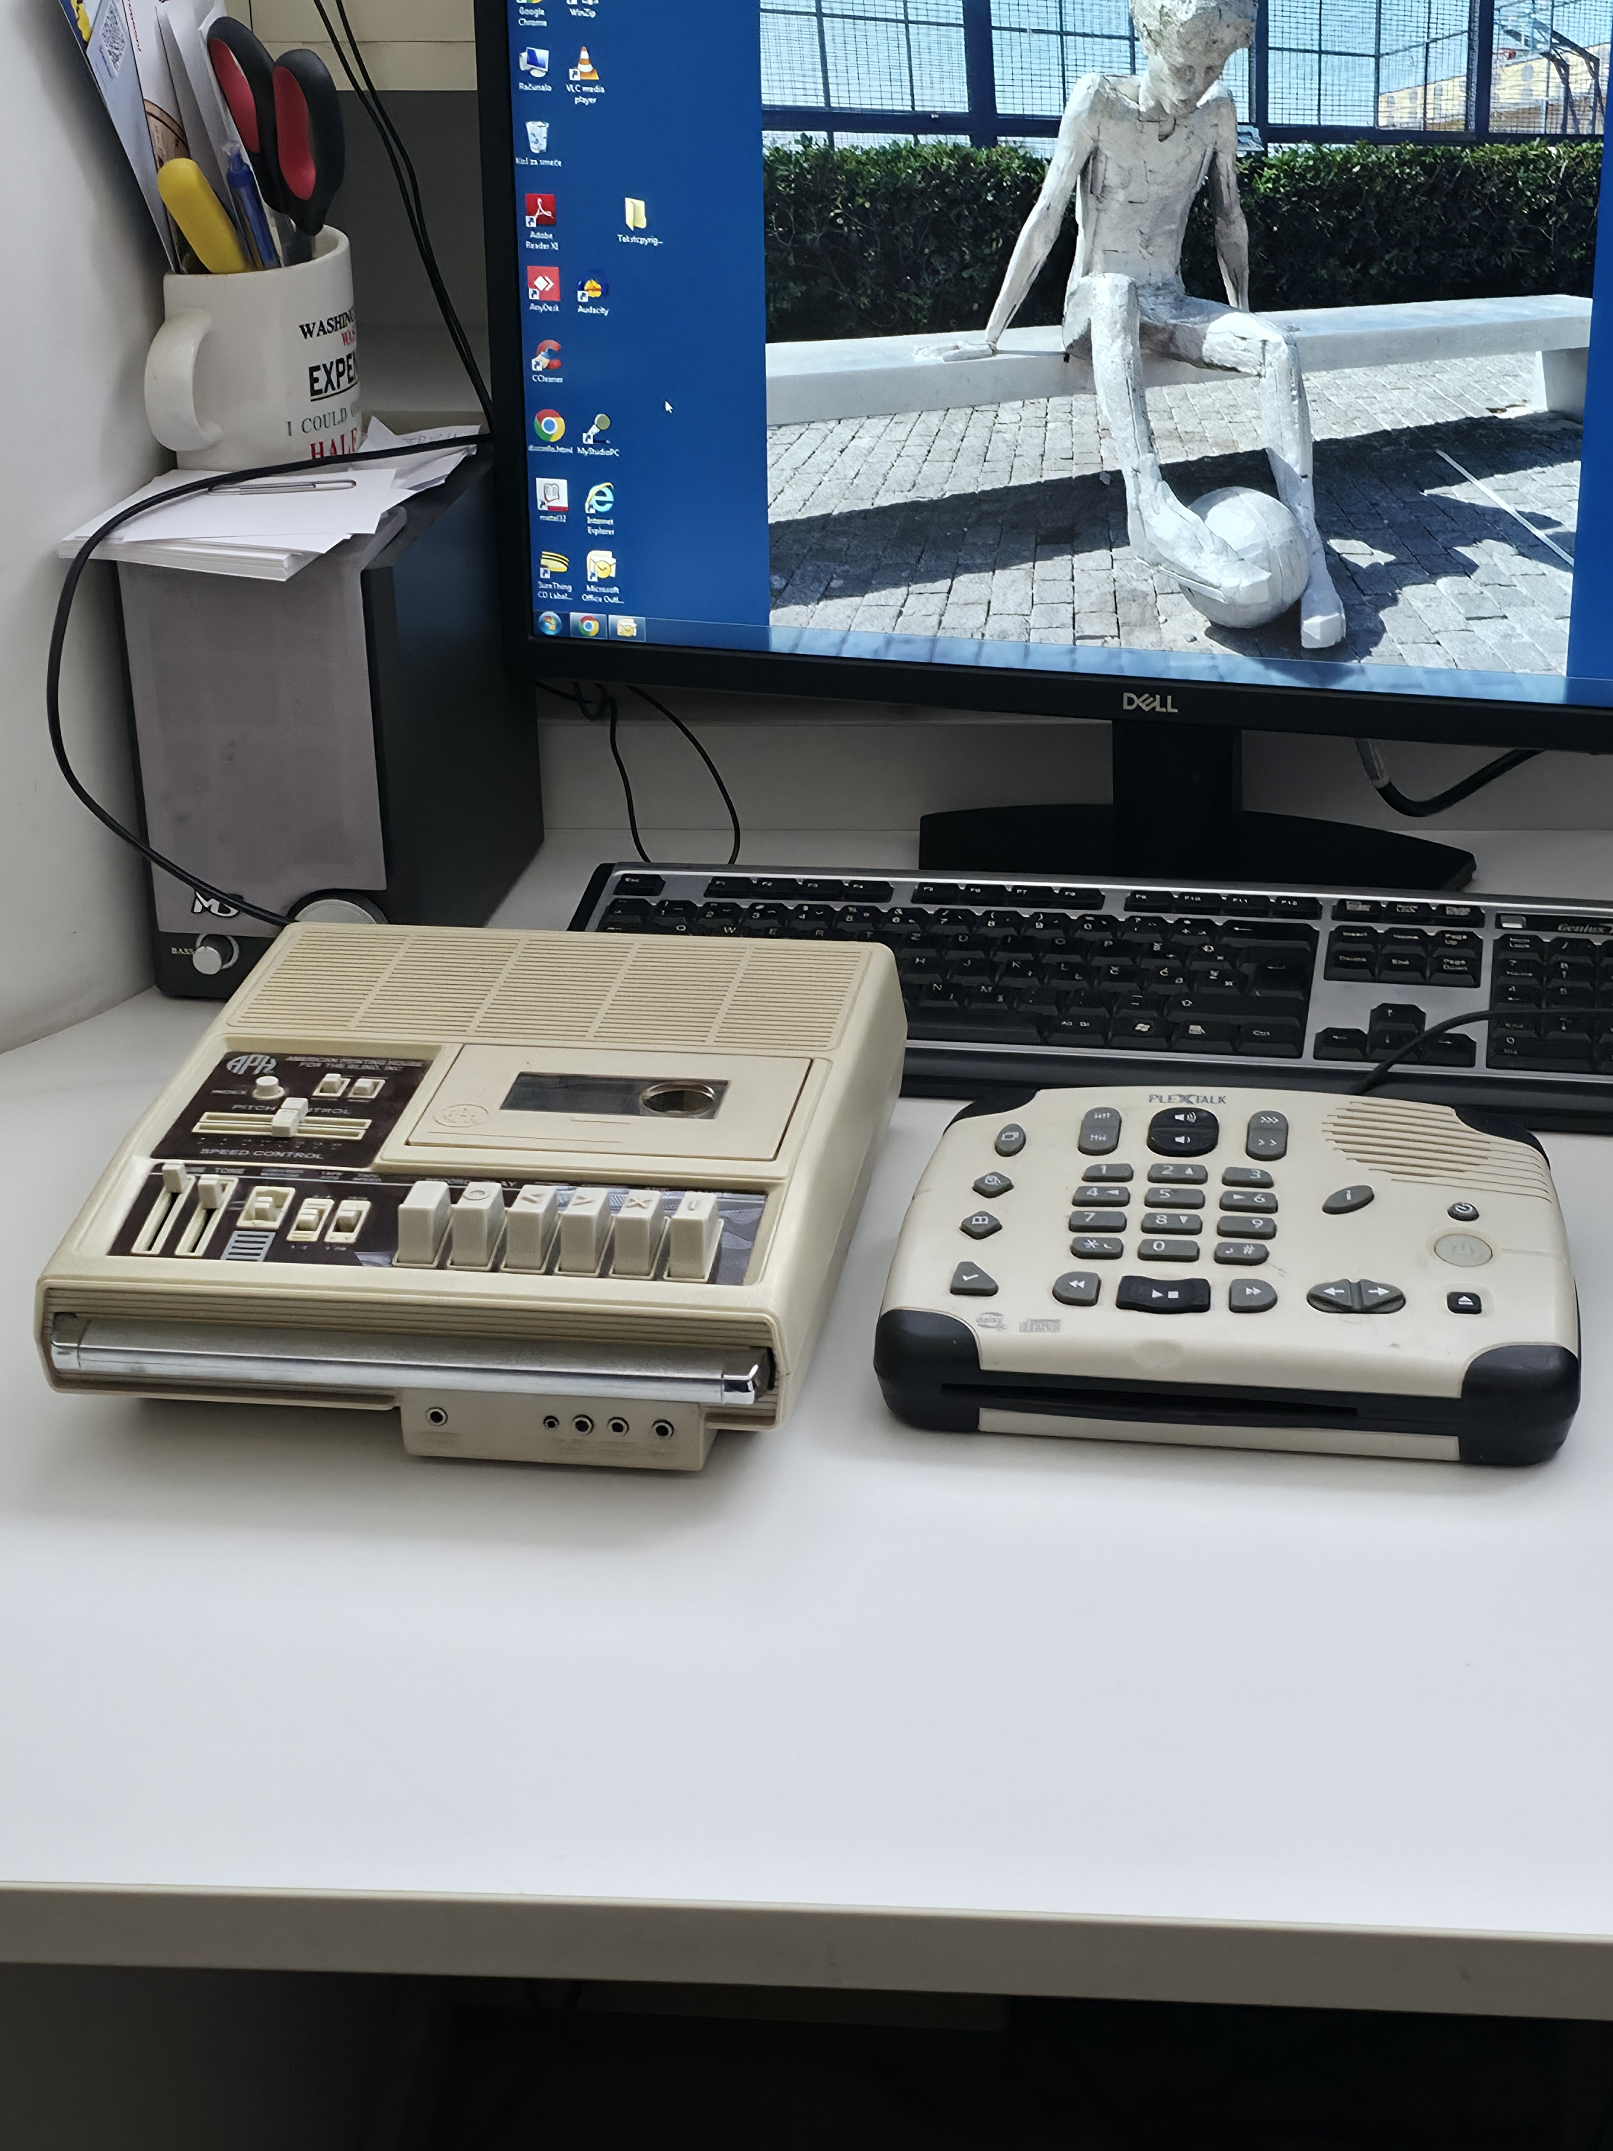
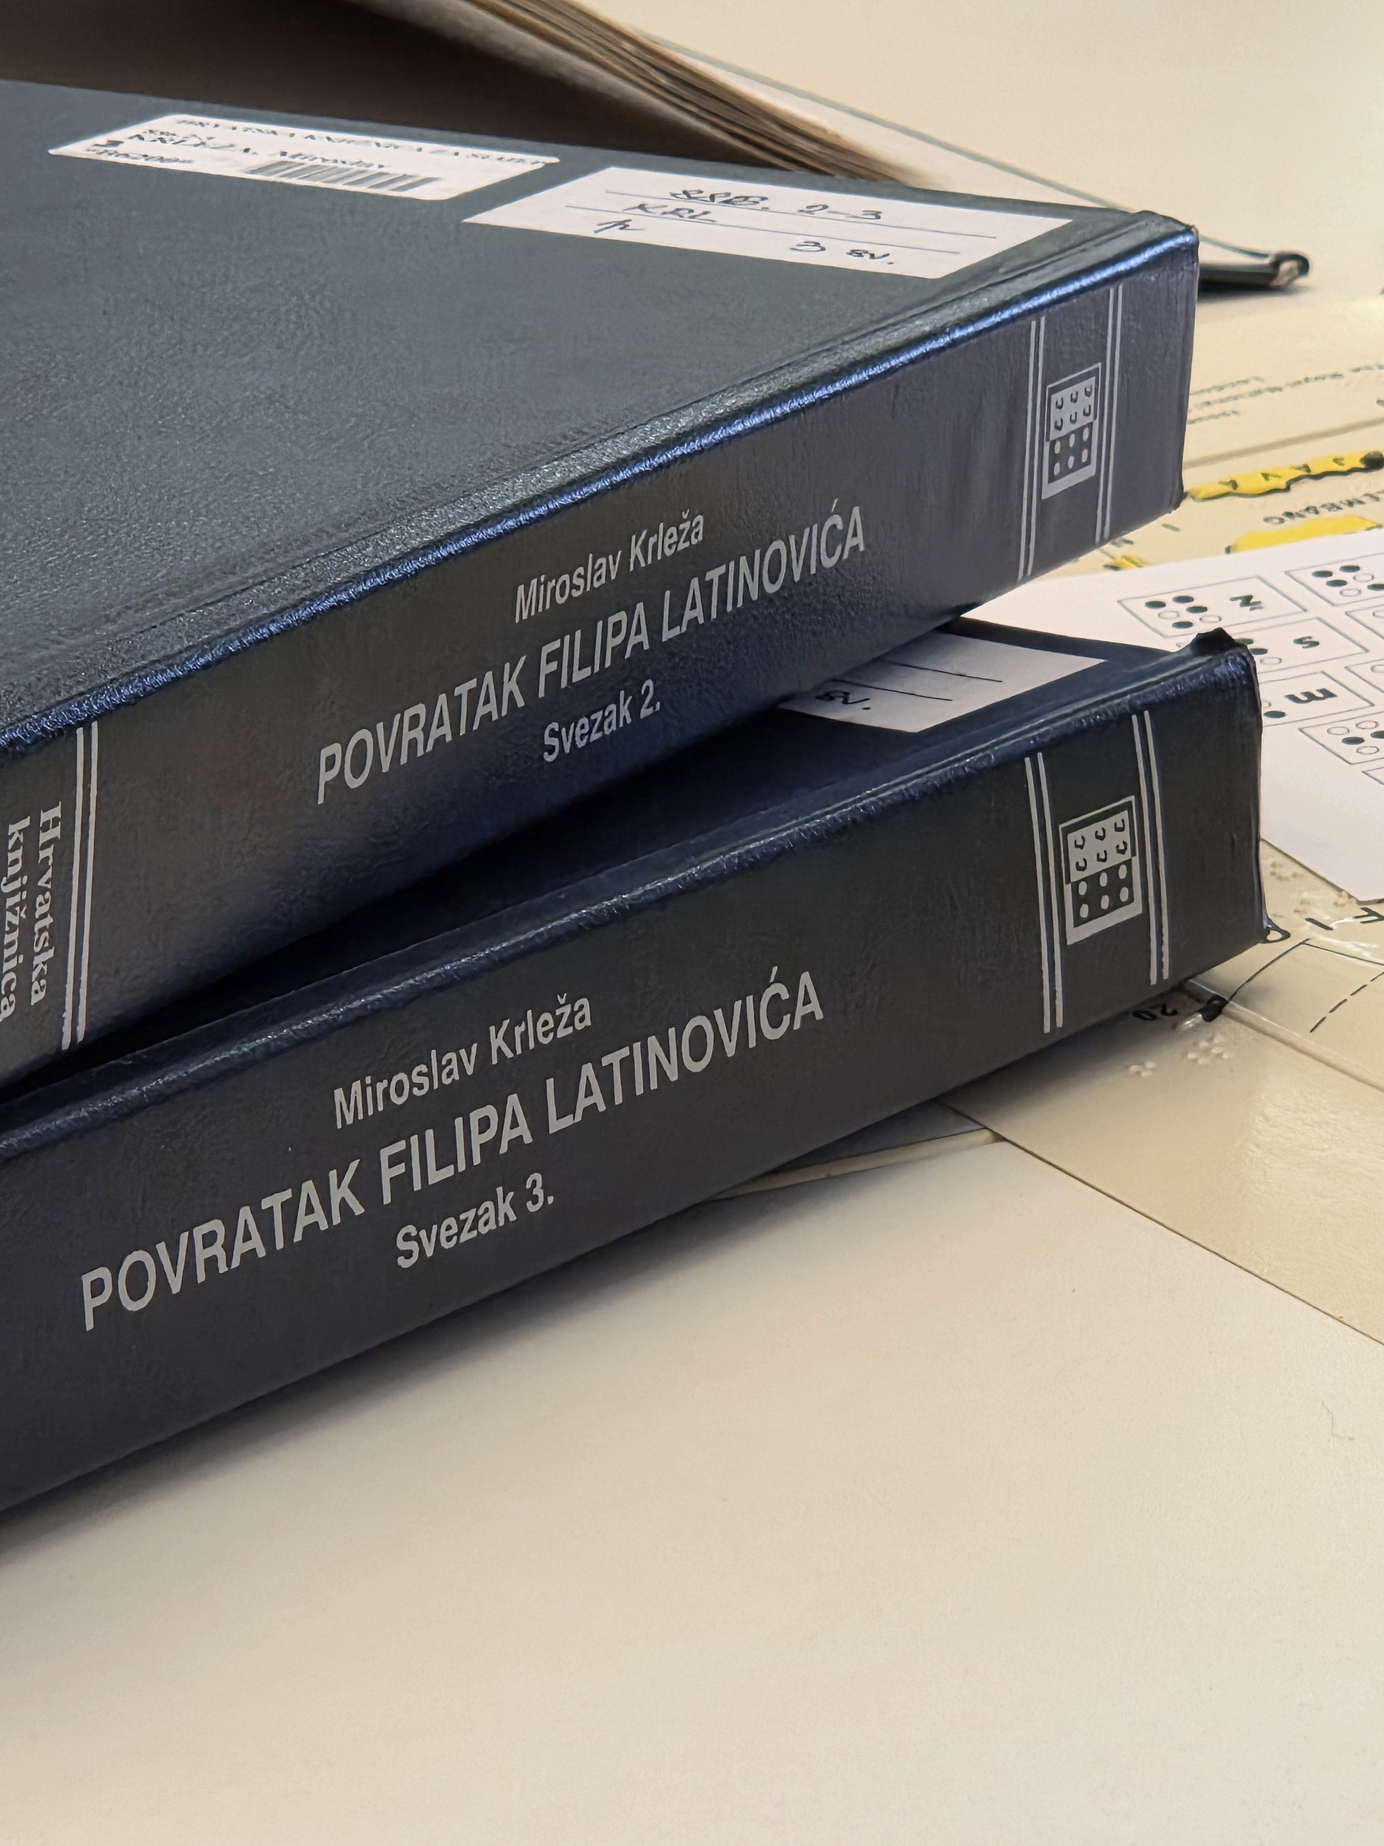
Posjet udruzi PUŽ

Slide 7
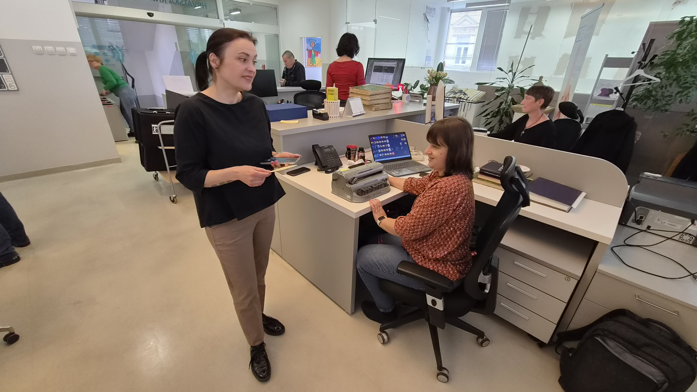
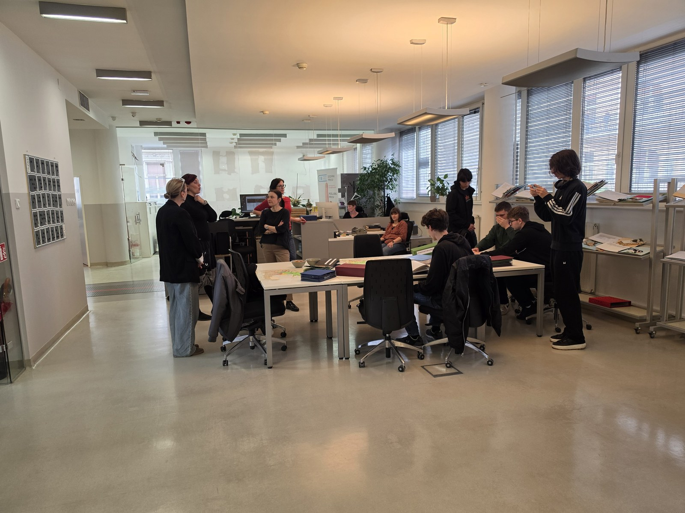
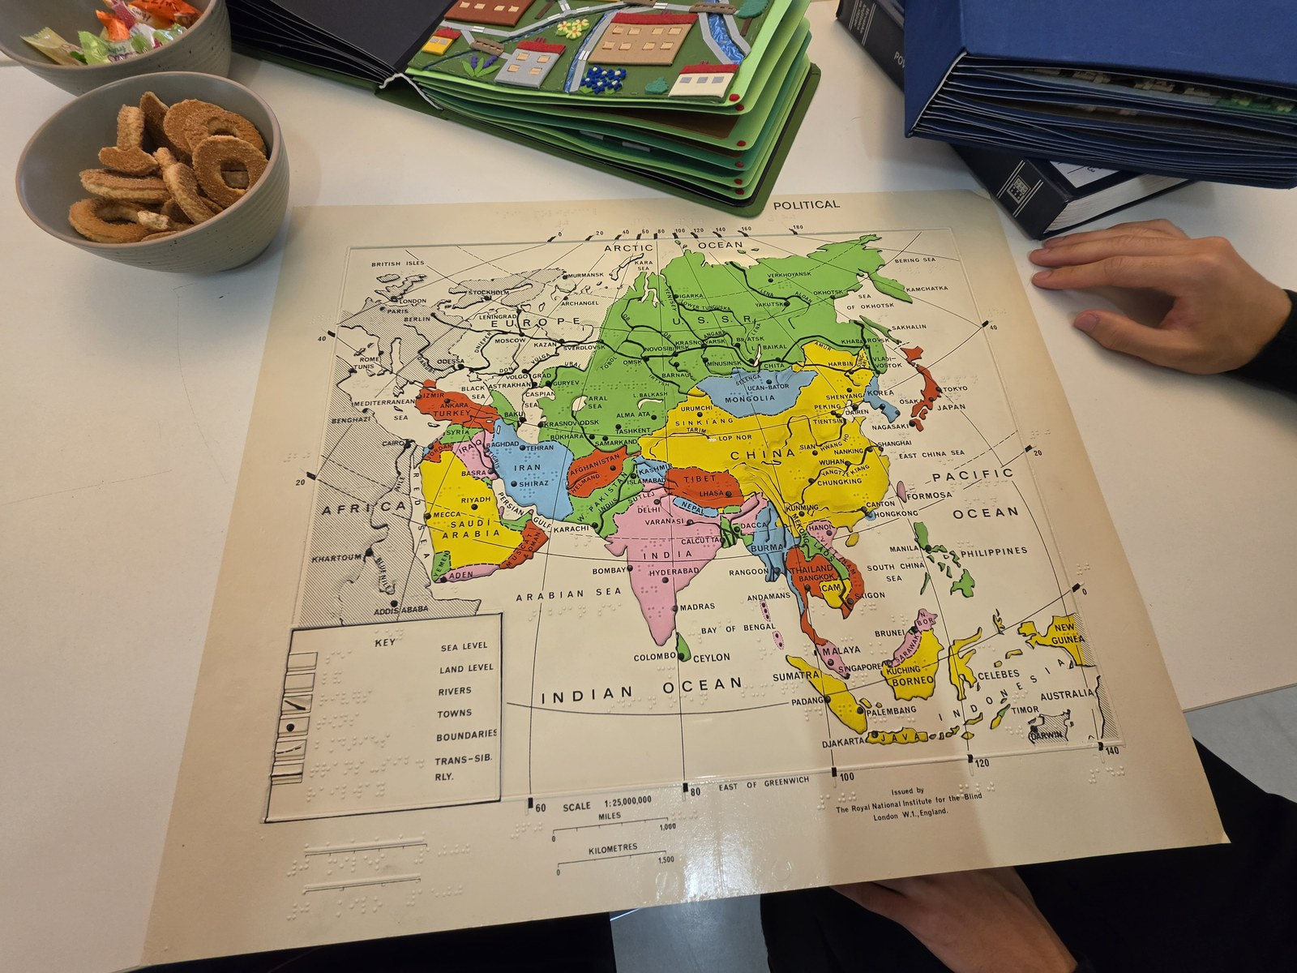
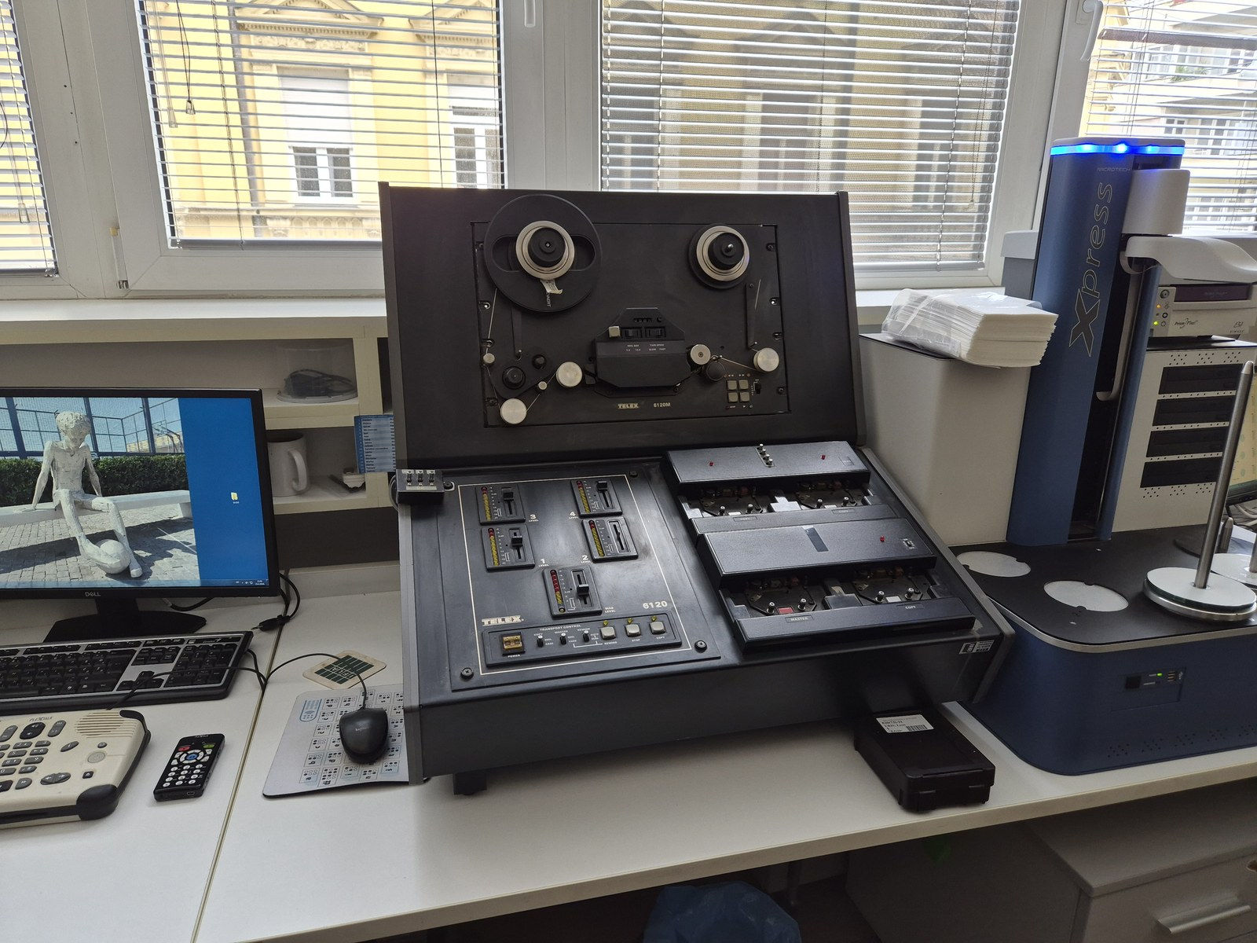
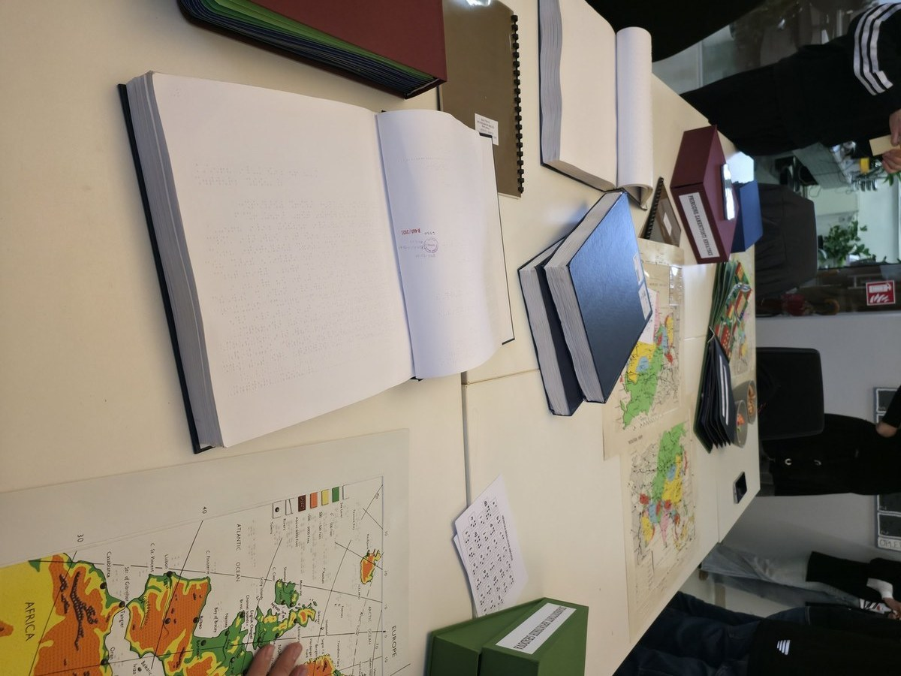
Posjet Knjižnici za slijepe, Zagreb

Slide 8
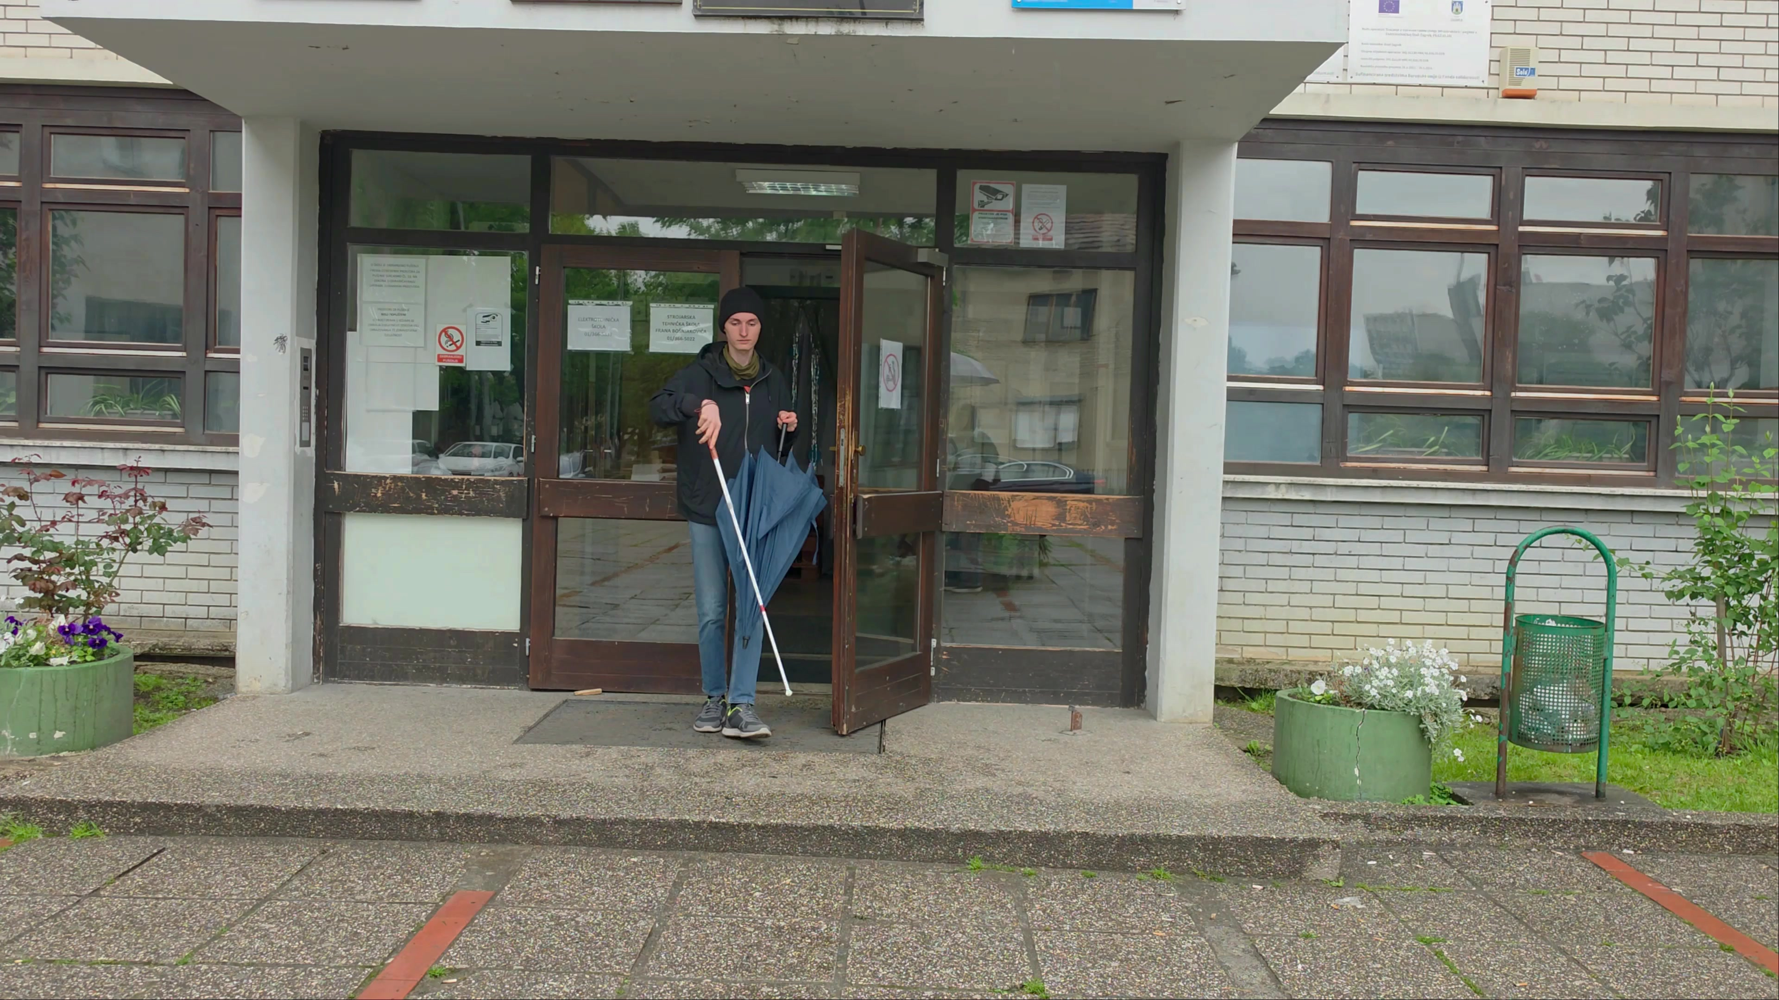
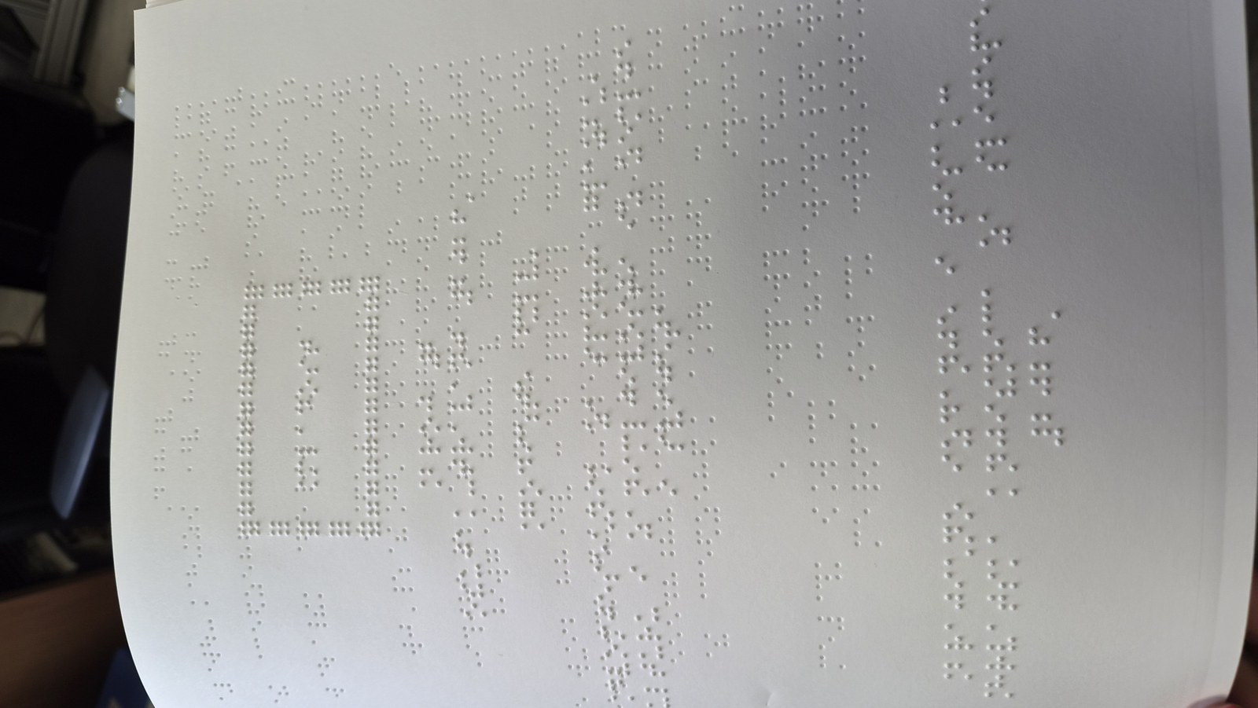
Simulacija iskustva: bijeli štap
Kretanje s bijelim štapom
Brailleovo pismo

Slide 9
Vidim Drugačije: video
VIDEO
Snimatelji: Andrej Stojanović, Patrick Šurlan, Dorian Dasović | Montaža: Andrej Stojanović
Glumci: Mak Matija Lopac, Marko Andrić | Mentorica: Ana Šutalo Barić | Elektrotehnička škola Zagreb

Slide 10
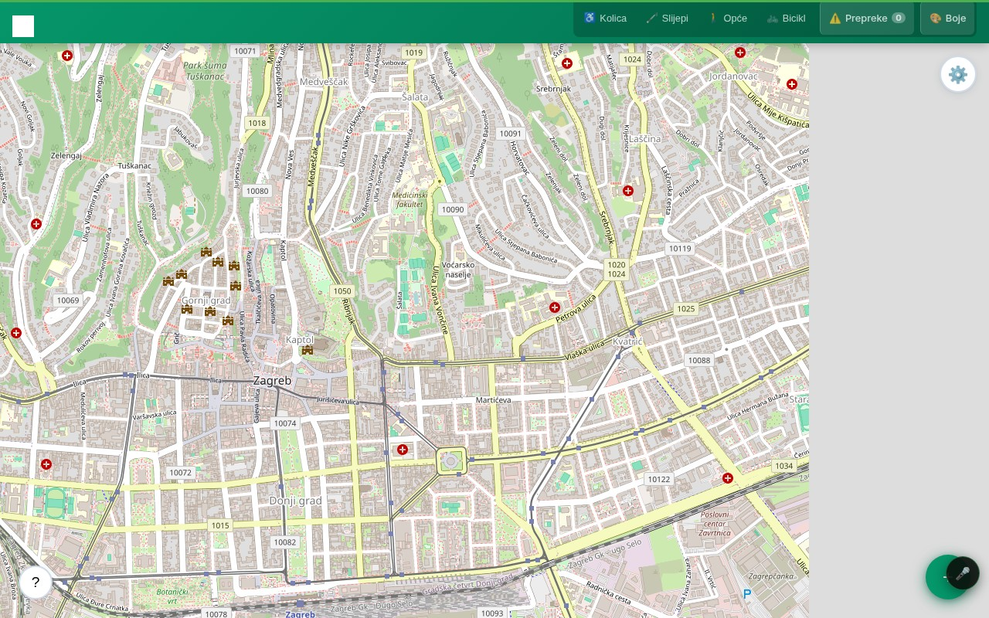
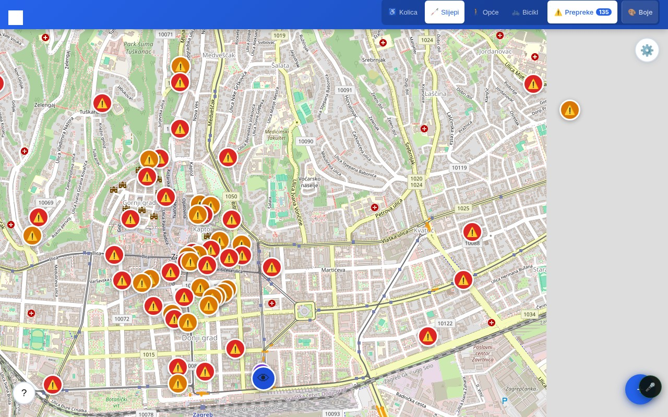
Digitalni alat: Putem po Zagrebu
Profil Kolica: bez prepreka
Profil Slijepi: 135 prepreka

Slide 11
Tim i dojmovi
Dorian Dasović
Andrej Stojanović
Patrick Šurlan
Snimatelj
Snimatelj / montaža
Snimatelj / developer
"Htio sam da gledatelj zaista osjeti frustraciju, a ne samo da sluša statistike."
"Kad snimaš nekoga tko se gubi na raskrižju jer ne vidi, shvatiš koliko je taj problem stvaran."
"Testirao sam navigaciju, glasovne upute i prijavu prepreka toliko puta da mi je svaka ulica u centru postala poznata."
Mak Matija Lopac
Marko Andrić
Glumac
Glumac / developer
"Nisam mislio da će mi raskrižje izgledati zastrašujuće."
"Tehnologija ima smisla tek kad rješava stvaran problem stvarnih ljudi."

Slide 12
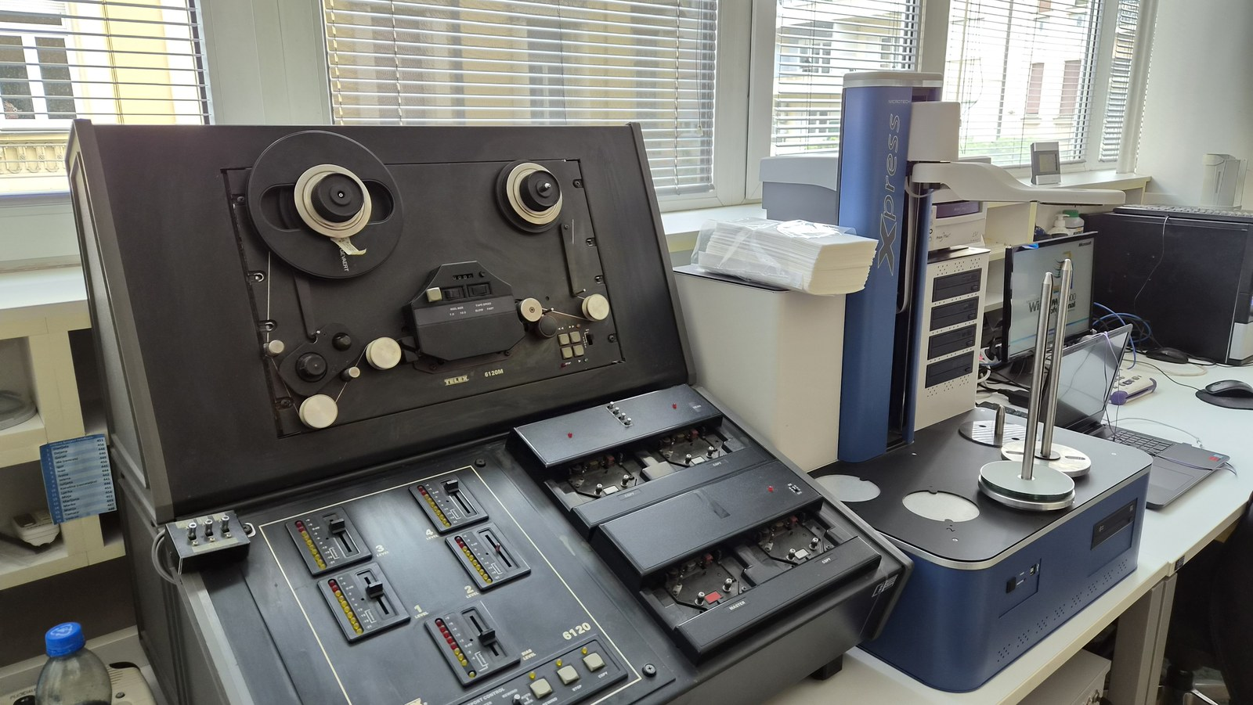
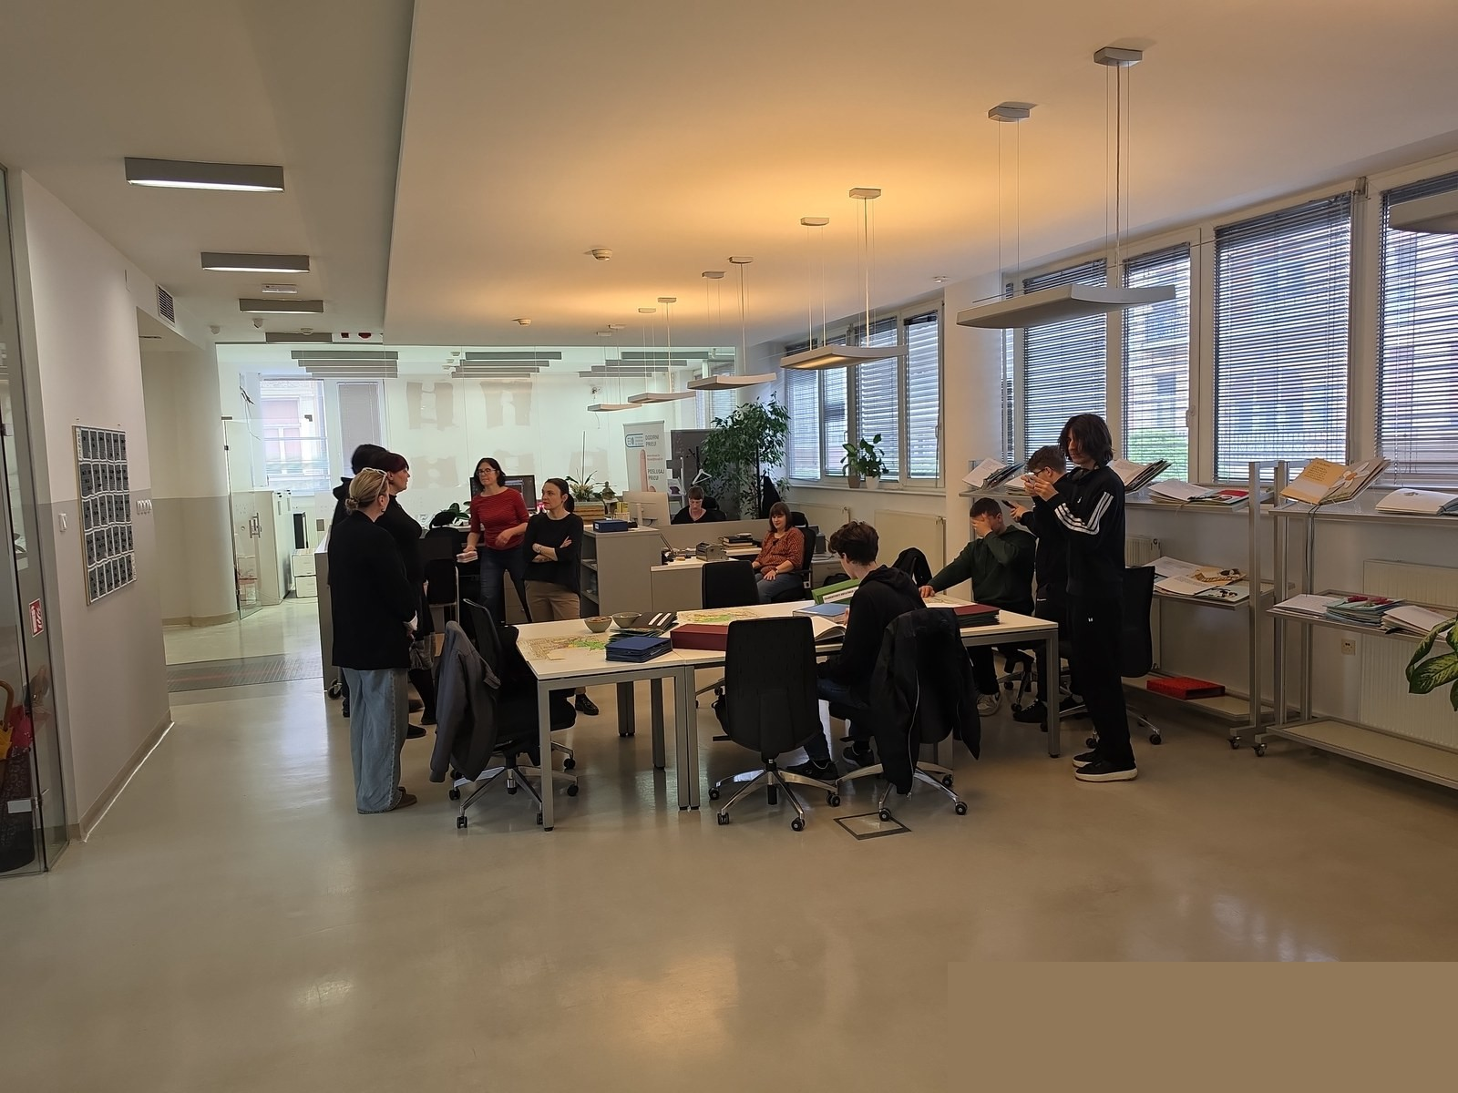
Zaključak
Projekt je počeo s jednim pitanjem: kako je zapravo biti slijep u Zagrebu? Odgovor nismo našli u literaturi, nego smo ga osobno iskusili.
Posjet knjižnici. Simulacija s bijelim štapom. Aplikacija.
Naučili smo da tehnologija sama po sebi nije dostupnost.
Dostupnost je kad netko od početka razmišlja o tome tko će koristiti ono što gradi.
Ime projekta govori i o perspektivi slijepih osoba i o načinu na koji smo mi gledali na ovaj problem.

Slide 13
Hvala na pažnji
Marko Andrić · Patrick Šurlan · Dorian Dasović · Andrej Stojanović · Mak Matija Lopac
Mentorica: Ana Šutalo Barić | Samsung Challenge 2026 | Elektrotehnička škola Zagreb

